Slide 1


Slide 2
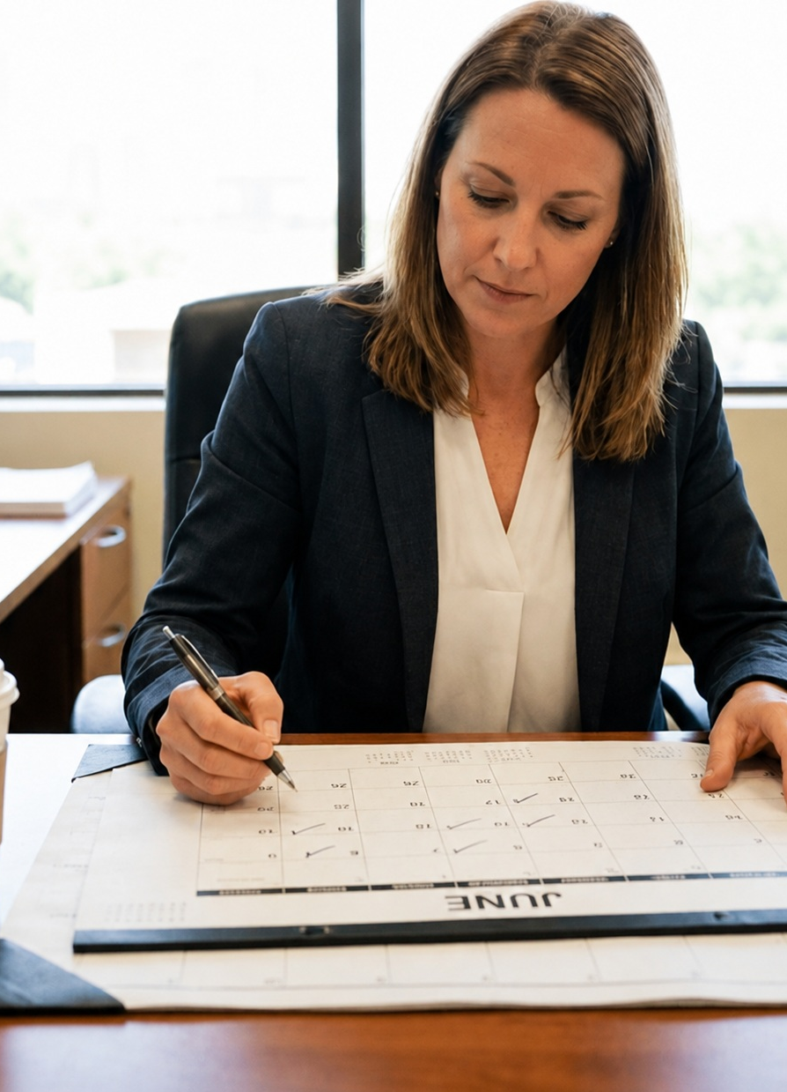
LA PRESSION DE GESTION
Quand le service n'est pas structuré, chaque trace devient un suivi.
Les gestionnaires et syndicats ne veulent pas relancer un fournisseur pour chaque corridor, odeur, accès bloqué ou plainte répétée. Ils veulent une lecture claire du bâtiment et des limites de service.
1
Ce que les résidents voient
Halls, ascenseurs, corridors, locaux déchets, accès hivernaux.
2
Ce que la gestion porte
Photos, plaintes, inspections, attentes du conseil, urgence avant l'assemblée.
3
Ce que Nickel & Krome structure
Cadence, zones couvertes, notes de passage, escalade et demandes séparées.
Source: contrat type Nickel & Krome et pages services gestionnaires/syndicats
02

Slide 3




ARCHITECTURE DU MANDAT
Un seul partenaire couvre le visible, l'opérationnel et le saisonnier.
La valeur n'est pas seulement dans la liste de tâches: elle vient du fait que les zones, fréquences, observations et demandes hors portée sont cadrées dès le départ.
Entretien récurrent
Conciergerie terrain
Déchets & conteneurs
Saisonnier & remises
Halls, corridors, ascenseurs, escaliers, gym, sanitaires et espaces partagés.
Accès, entrepreneurs, livraisons, demandes mineures et relais d'information.
Locaux déchets, recyclage, compost, sorties de bacs et lavage sur demande.
Accès hivernaux, sel/slush, stationnement, terrasses et remises ponctuelles.
Résultat: moins de zones grises, moins de relances, plus de constance visible.
Nickel & Krome | Services aux gestionnaires et syndicats de copropriété
03

Slide 4
CADENCE PAR ZONE
Le bon entretien, au bon endroit, au bon rythme.
Chaque espace n’a pas besoin du même niveau d’intervention. Nous ajustons la fréquence selon l’usage, la saison et les zones sensibles de l’immeuble.
Zone
Quotidien
Hebdomadaire
Périodique
Saison
Entrées, halls, ascenseurs
Traces visibles, verre, surfaces de contact
Détails, plinthes, coins
Ajustements selon achalandage
Sel, slush, tapis, accès
Corridors, paliers, escaliers
Inspection propreté
Balayage, lavage, tapis
Zones moins exposées
Poussière après travaux
Gym, sanitaires, commodités
Désinfection, sols, miroirs
Détail selon usage
Vérification équipements
Terrasses et espaces communs
Courrier, déchets, recyclage
Sacs, odeurs, résidus
Bacs et zones de soutien
Lavage sur demande
Calendriers municipaux
Stationnement, accès extérieurs
Signalement anomalies
Balayage ciblé
Remise en état ponctuelle
Neige, abrasifs, dégel
La fréquence est ajustée selon l’occupation, les plaintes récurrentes, les accès et les périodes de l’année.
Sources: contrat type Nickel & Krome; pages conciergerie et entretien résidentiel
04

Slide 5
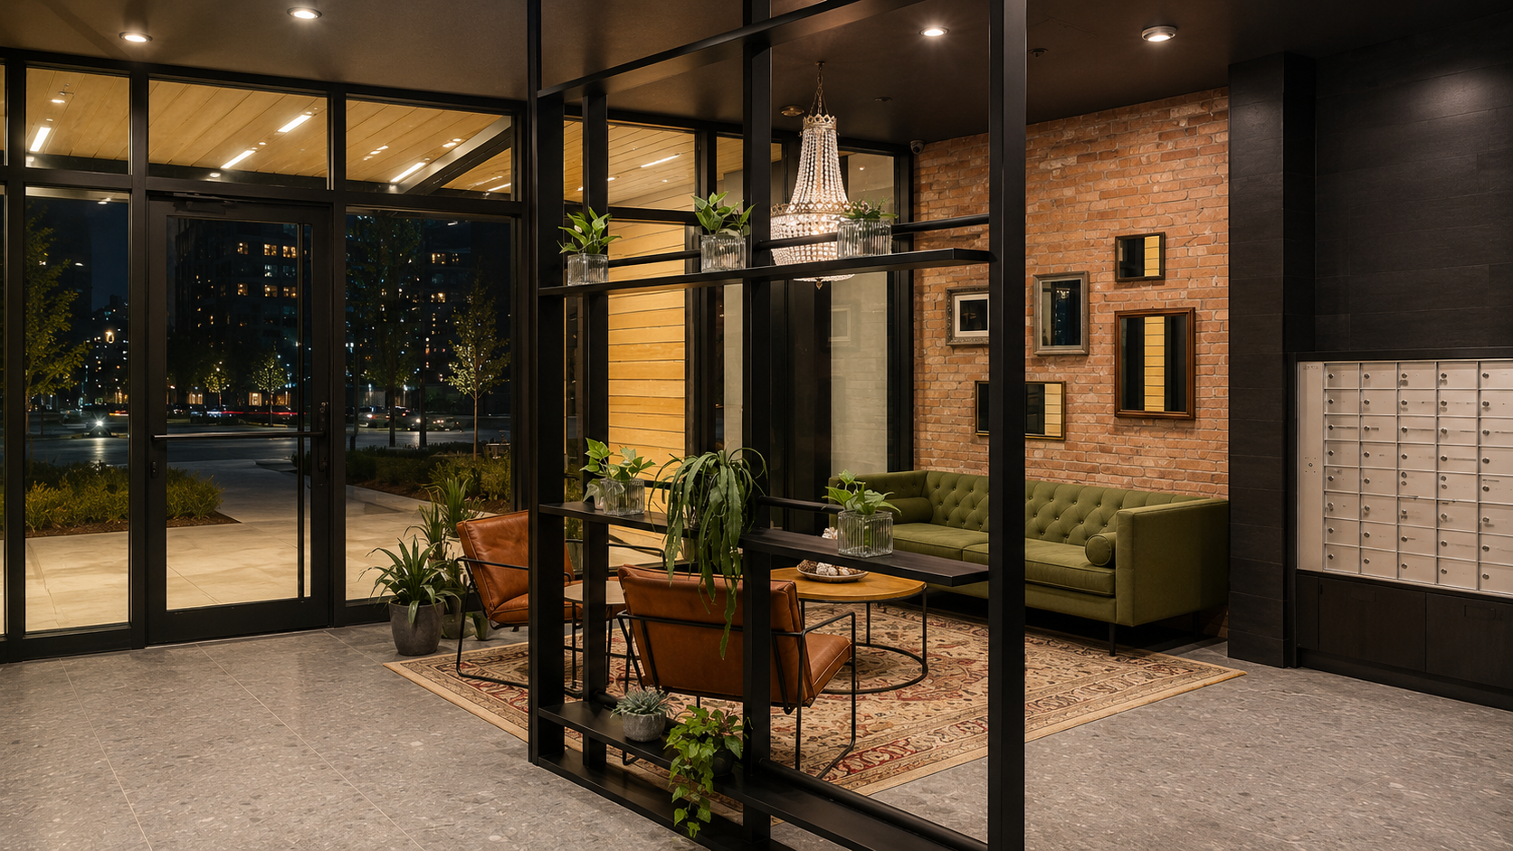
ZONES DE PREMIÈRE IMPRESSION
Halls, entrées et ascenseurs
Des espaces communs propres, accueillants et suivis avec constance, dès la première impression.
05

Slide 6
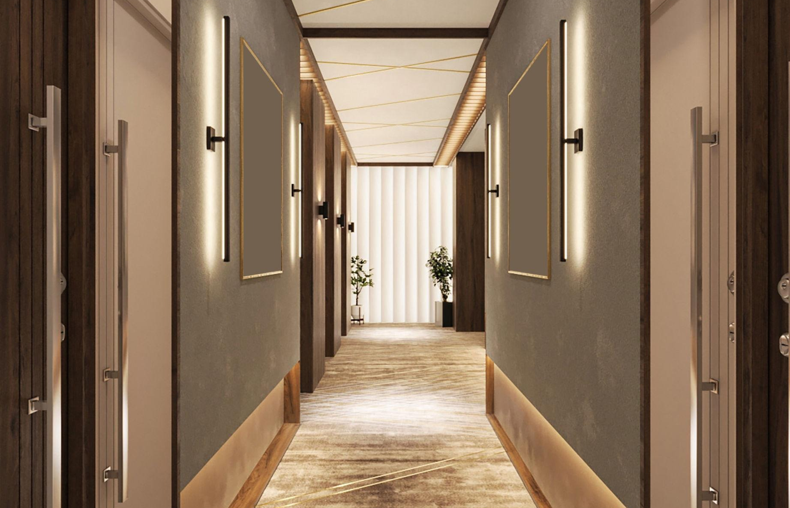
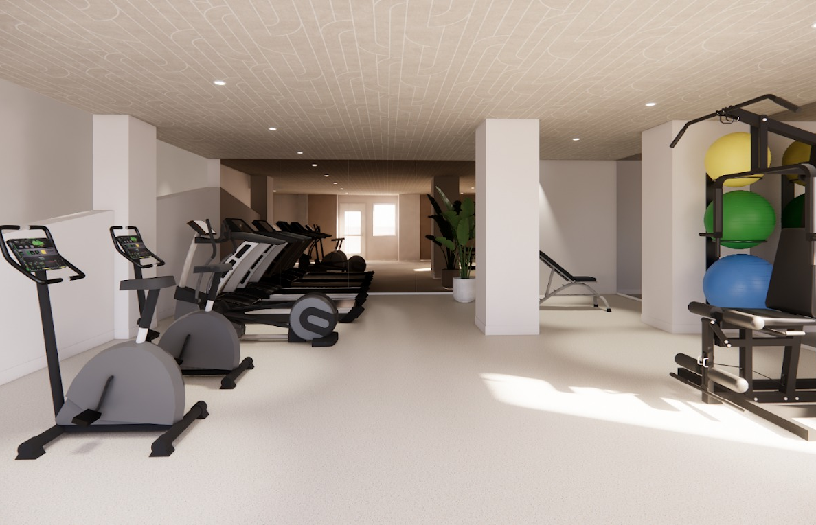
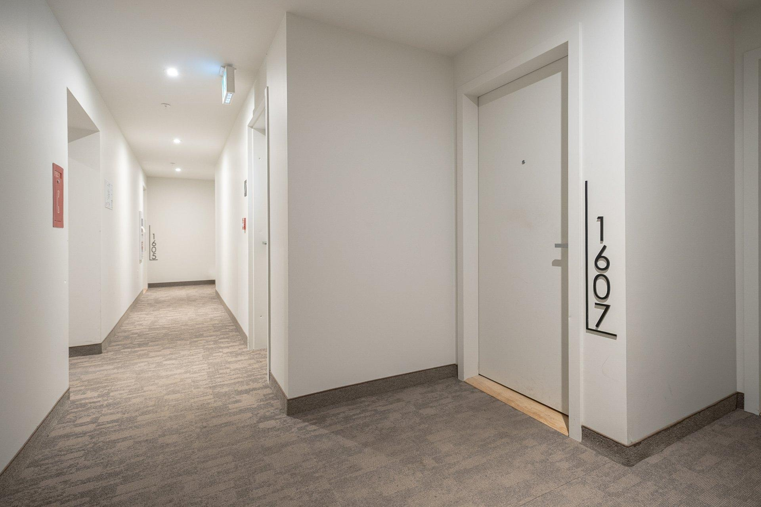
CIRCULATION ET COMMODITÉS
Chaque espace commun a son propre rythme d'usage.
Corridors, paliers, escaliers
Gym, sanitaires, salles communes
Tapis, traces et remises ciblées
Sols, tapis, rampes, portes, chutes et inspection visuelle.
Désinfection, miroirs, sols, équipements et consommables fournis par le client.
Aspiration, nettoyage selon condition et interventions spécialisées sur approbation.
Le bon programme distingue les routines de base, les remises ciblées et les travaux spécialisés approuvés séparément.
Nickel & Krome | Services aux gestionnaires et syndicats de copropriété
06

Slide 7





DÉCHETS, RECYCLAGE, COMPOST
Les locaux déchets demandent une routine, pas une réaction aux odeurs.
Vérification
Traitement
Sorties de bacs
Escalade
Résidus au sol, débordements, odeurs, nuisibles, portes et zones de dépôt.
Ramassage, sacs, lavage de sol après résidus et nettoyage autour des chutes.
Recyclage, compost et conteneurs selon calendrier municipal et besoins du bâtiment.
Signalement rapide des odeurs persistantes, trop-pleins, dommages ou usages problématiques.
Lavage et désinfection des bacs / conteneurs
Ajout visible dans l'offre: nettoyage des bacs de recyclage, compost et conteneurs de déchets sur demande, avec tarif approuvé avant intervention.
Source: contrat type Nickel & Krome, section Waste/Recycling/Compost + excluded add-ons
07

Slide 8
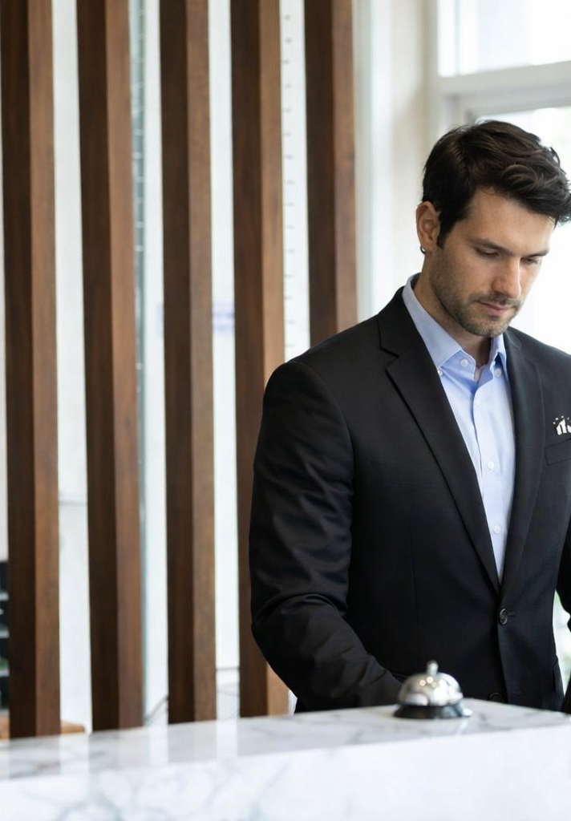




CONCIERGERIE TERRAIN
La conciergerie devient le relais quotidien de la gestion.
Le mandat peut inclure l'accueil de techniciens, l'ouverture d'accès, les observations terrain et le signalement des anomalies, après les priorités de propreté.
Accueillir
Ouvrir
Observer
Rapporter
Escalader
Techniciens, fournisseurs, livraisons
Locaux, accès, salles, clé maîtresse
Éclairage, portes, chutes, odeurs
Notes, photos utiles, points récurrents
Hors portée: réparation, sécurité, plomberie
Important: la conciergerie ne remplace pas les corps de métier. Elle observe, facilite et remonte clairement ce qui doit être décidé par la gestion.
Nickel & Krome | Services aux gestionnaires et syndicats de copropriété
08

Slide 9
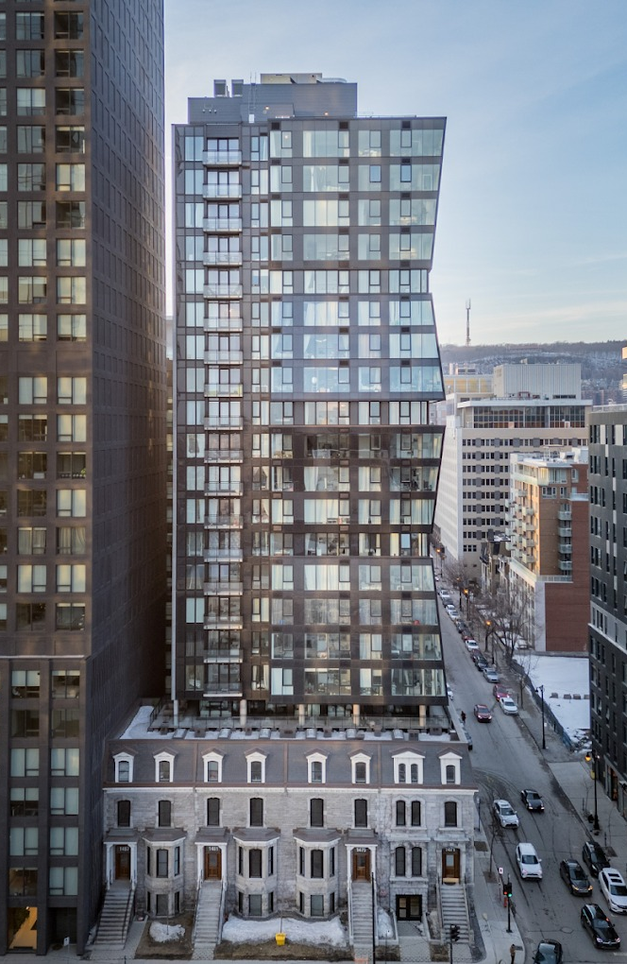




HIVER ET ACCÈS EXTÉRIEURS
L'hiver doit être intégré au mandat, pas géré en urgence.
Les entrées, trottoirs adjacents, rampes et points d'accès deviennent des zones de risque et de plaintes dès que la neige, le sel ou la slush s'accumulent.
Déclenchement
Interventions selon précipitation et priorités d'accès.
Déploiement
Déneigement piéton des entrées, trottoirs adjacents et points d'accès.
Sécurisation
Abrasifs ou produits de déglaçage pour supporter la sécurité.
Remise
Nettoyage des traces de sel, slush et poussière extérieure dans les zones visibles.
Source: contrat type Nickel & Krome, Pedestrian Access Snow Removal
09

Slide 10
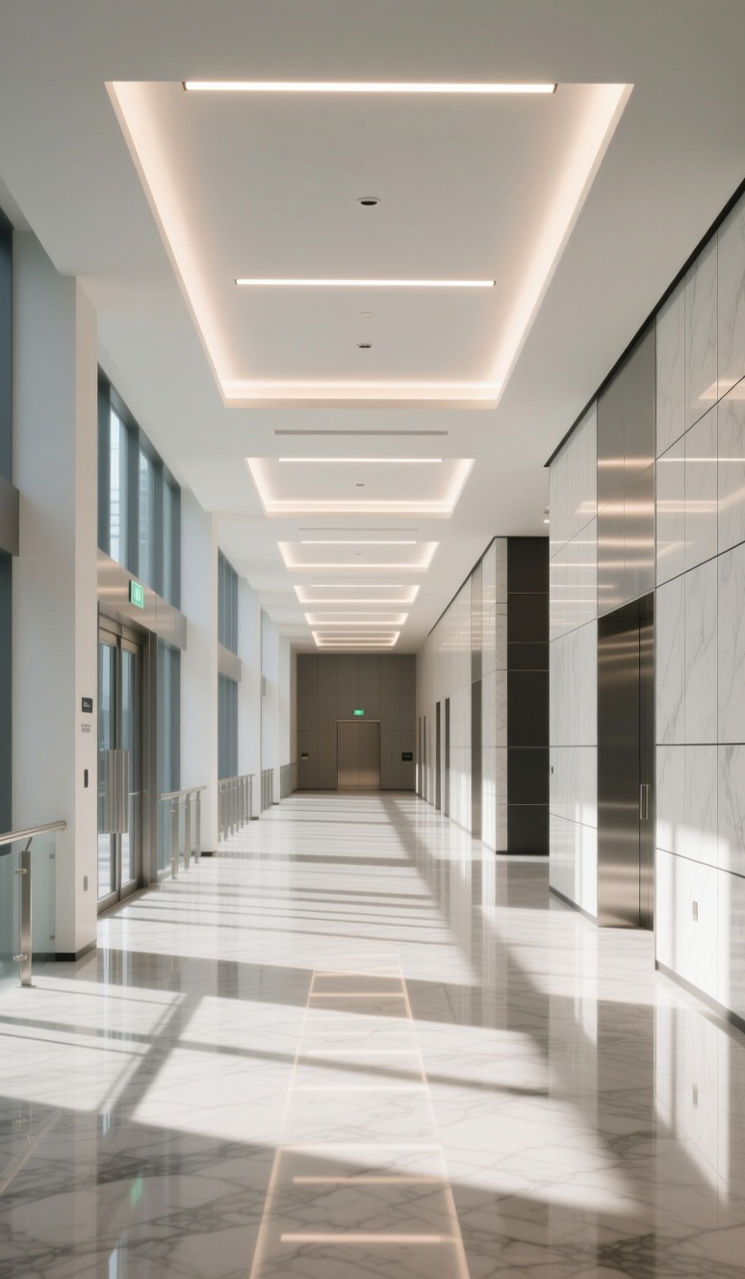



SERVICES À LA DEMANDE
Les demandes ponctuelles restent cadrées, chiffrées et approuvées.
La base du mandat reste claire. Les besoins ponctuels peuvent être ajoutés sans créer de zone grise dans le contrat récurrent.
Ménage privé à la demande
Lavage bacs & conteneurs
Nettoyage d'unité, préparation avant visite, départ/arrivée, assistance après déménagement.
Désinfection de bacs, conteneurs, zones de dépôt et traitements d'odeurs approuvés.
Remises spécialisées
Page Web dédiée aux résidents
Tâches profondes, tapis, taches persistantes, vitres, pression ou zones après travaux.
Collecte des préoccupations, analyse des tendances et actions ciblées pour améliorer la satisfaction.
Règle de gestion: toute intervention hors portée est séparée, tarifée et approuvée avant exécution.
Nickel & Krome | Services aux gestionnaires et syndicats de copropriété
10

Slide 11




MÉTHODE DE PROPOSITION
On lit le bâtiment avant de proposer une fréquence.
Une soumission utile tient compte de la configuration, des plaintes, des accès, de l'hiver, du niveau d'exigence et du mode de communication avec la gestion.
01
02
03
04
Comprendre
Cartographier
Cadencer
Mobiliser
Type d'immeuble, nombre d'étages, occupation, zones sensibles et historique des commentaires.
Halls, ascenseurs, corridors, déchets, commodités, stationnement, accès et zones saisonnières.
Quotidien, hebdomadaire, mensuel, saisonnier; inclus, exclus, accès et escalade.
Équipe, fournitures, notes de passage, photos utiles et ajustements selon la réalité terrain.
Objectif: une proposition structurée dans les 24 à 48 h lorsque les informations de base sont fournies.
Source: page Nickel & Krome services syndicats de copropriété
11

Slide 12
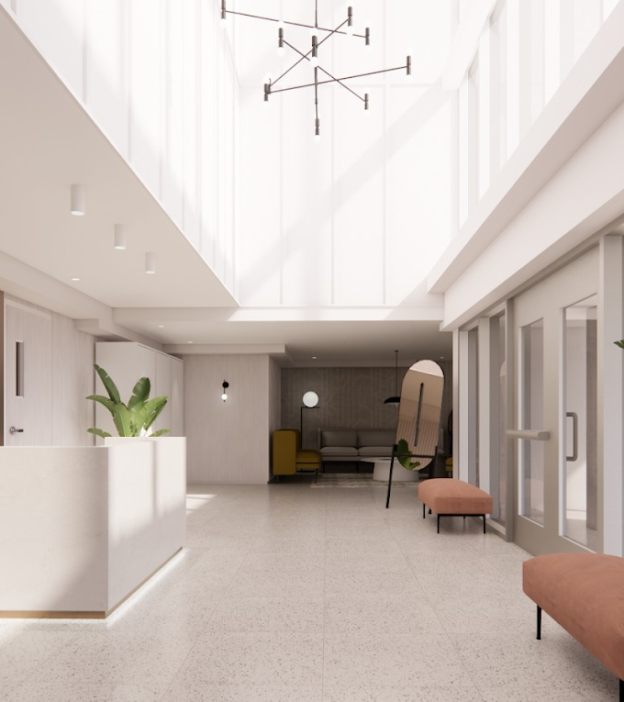





Un bâtiment présentable. Un gestionnaire moins sollicité. Un conseil qui sait ce qui est couvert.
7 jours
Couverture possible sans interruption de service
1 contrat
Entretien, conciergerie, hiver et add-ons cadres
Retours
Page Web dédiée aux résidents, collecte des préoccupations et analyse de satisfaction.
PROCHAINE ÉTAPE
Conformité
Assurance, CNESST, NEQ et cadre Québec
Confiez-nous votre immeuble — nous concevons une prestation sur mesure.
514-974-3311 | info@nickelandkrome.ca | nickelandkrome.ca
Nickel & Krome | NEQ 3381837957 | Montréal, Laval, Rive-Nord
12

